Slide 1
Généralités sur les fonctions

Slide 2
Notions de fonctions
Soit I un intervalle de ℝ ou une réunion d’intervalle de ℝ.
Définitions
Définition 1 : On définit une fonction f sur I en associant à chaque réel x de I un et un seul réel noté f(x).
Exemples :

Slide 3

Définition 2 : On appelle ensemble de définition de la fonction f, l’ensemble formé par les réels qui ont une et une seule image par f. Cet ensemble est généralement noté${ D}_{f}$.
Exemple : Avec les exemples ci-dessus, on a
${ D}_{f}$ = ℝ ; ${ D}_{g}$= ℝ et ${ D}_{h}$= $ℝ^{+}$
On écrit alors :

Slide 4
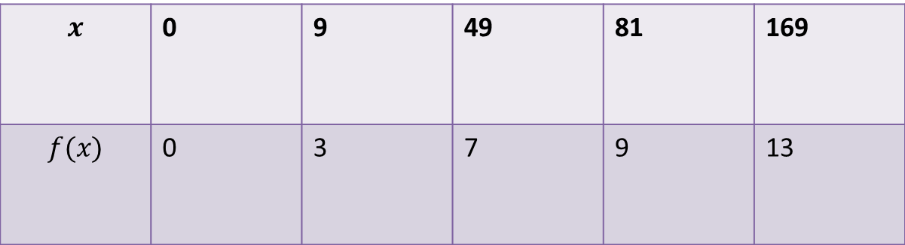
Génération de fonction
Une fonction g peut être définie par un tableau de valeurs :
$$x$$ | 0 | 9 | 49 | 81 | 169
$$f(x)$$ | 0 | 3 | 7 | 9 | 13

Slide 5
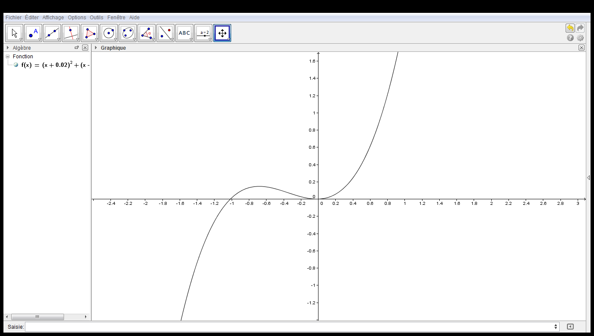
Une fonction f peut être définie par un graphique :

Slide 6
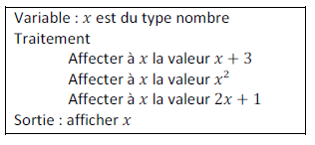
Une fonction peut être définie par une formule :
Exemple : la fonction h associe à tout nombre réel x le nombre ℎ(x) = 2 x² - 3.
Une fonction peut être définie par un algorithme :

Slide 7
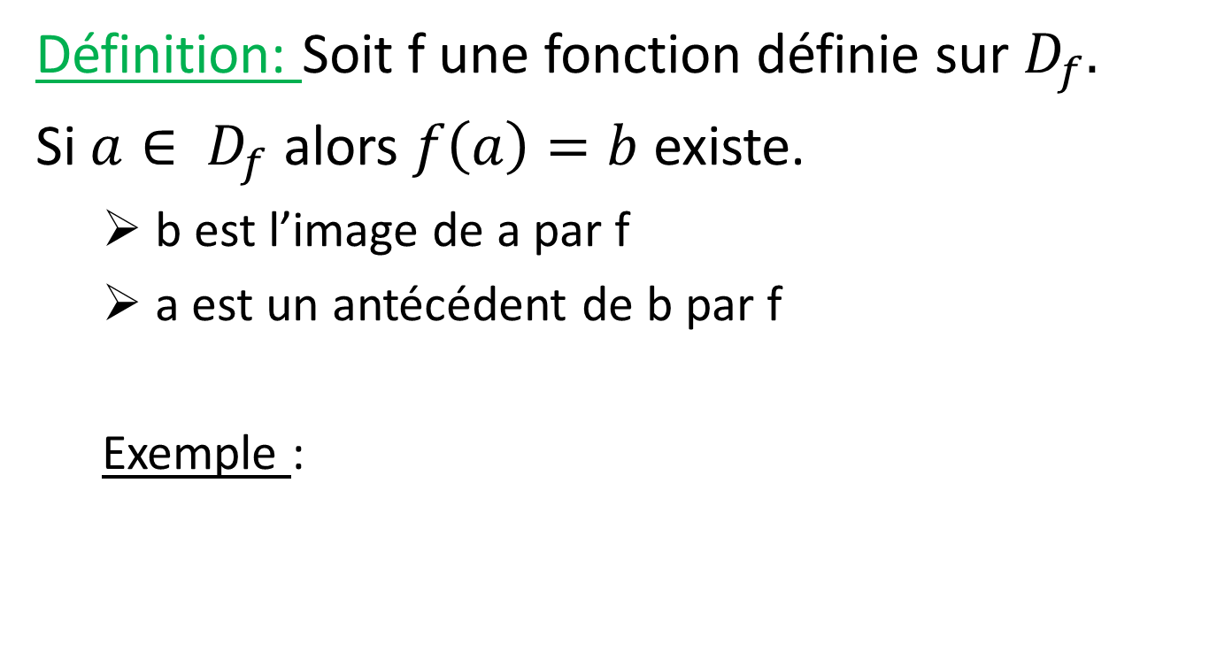
Images et antécédents
Définition: Soit f une fonction définie sur $D_{f}.$
Si $a∈ D_{f}$ alors $f\left(a\right)=b$existe.
b est l’image de a par f
a est un antécédent de b par f
Exemple :

Slide 8

Recherche algébrique d’images et d’antécédents par f
Soit la fonction f : définie sur $D_{f}$.
Calcul de l’image de a :
On vérifie que $a ∈ D_{f}$
On remplace $x$par a

Slide 9

Calcul d’antécédent(s) de b:
On résout l’équation $f\left(x\right)=b$

Slide 10
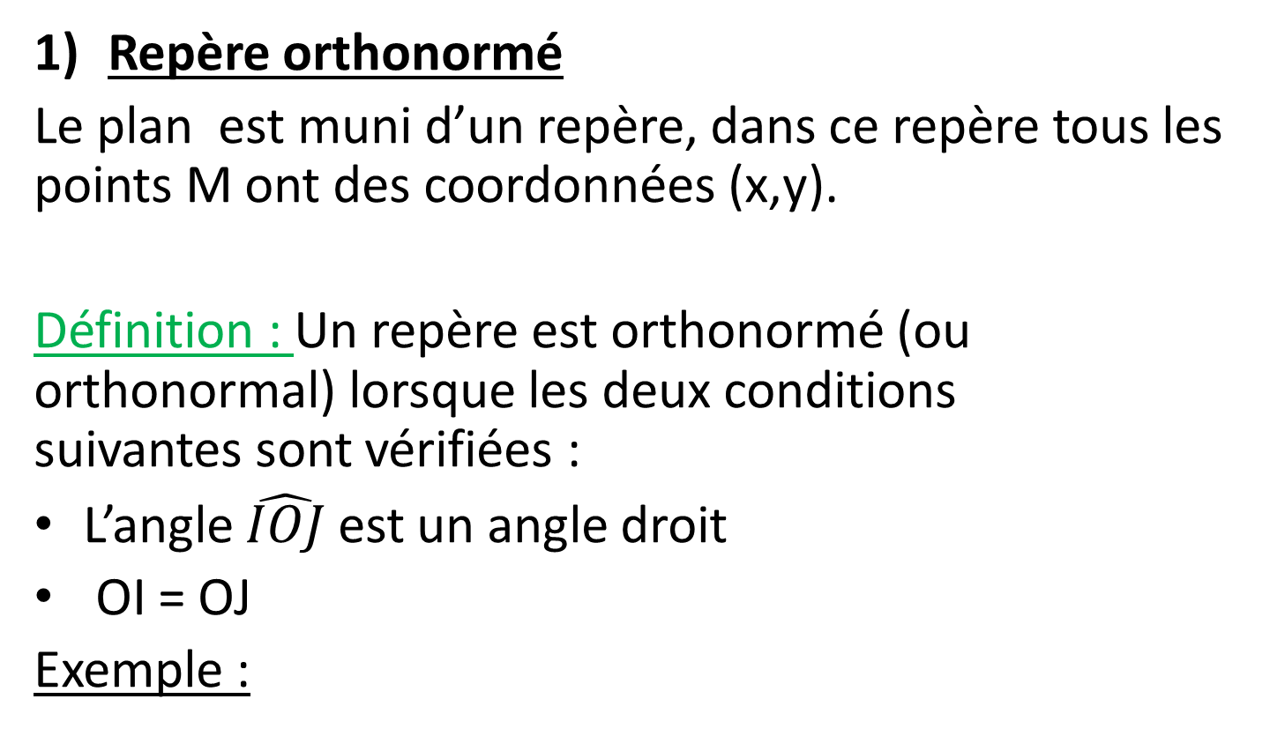
Courbe représentative et résolution graphique
Repère orthonormé
Le plan est muni d’un repère, dans ce repère tous les points M ont des coordonnées (x,y).
Définition : Un repère est orthonormé (ou orthonormal) lorsque les deux conditions suivantes sont vérifiées :
L’angle $\hat{IOJ}$ est un angle droit
OI = OJ
Exemple :

Slide 11
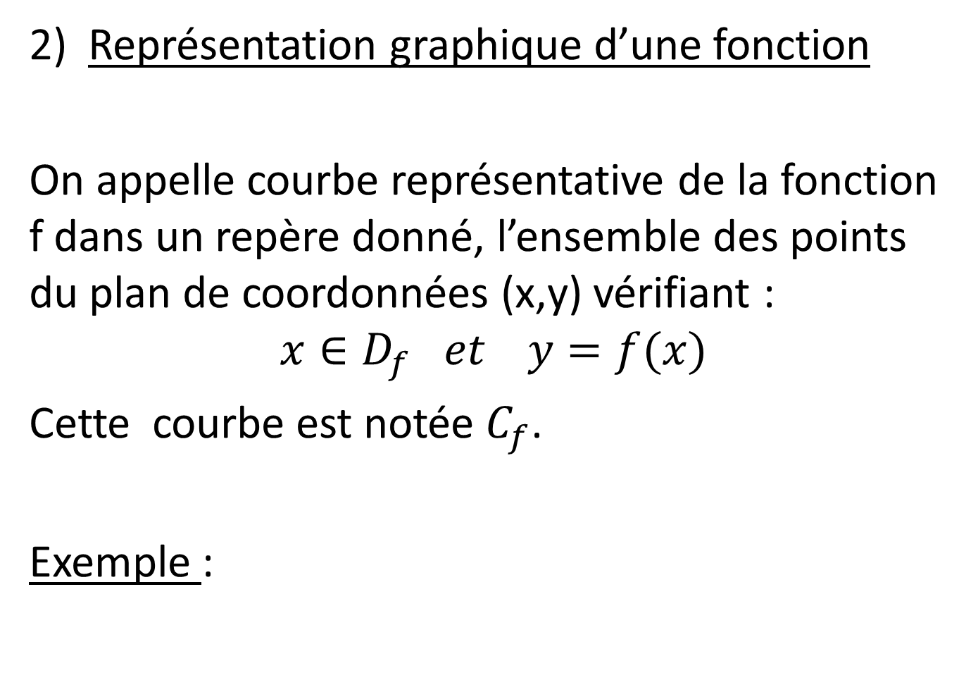
Représentation graphique d’une fonction
On appelle courbe représentative de la fonction f dans un repère donné, l’ensemble des points du plan de coordonnées (x,y) vérifiant :
$$x∈D_{f} et y=f(x)$$
Cette courbe est notée $C_{f}$.
Exemple :

Slide 12
Résolution graphique d’équation et d’inéquation

Slide 13
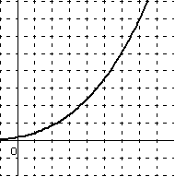
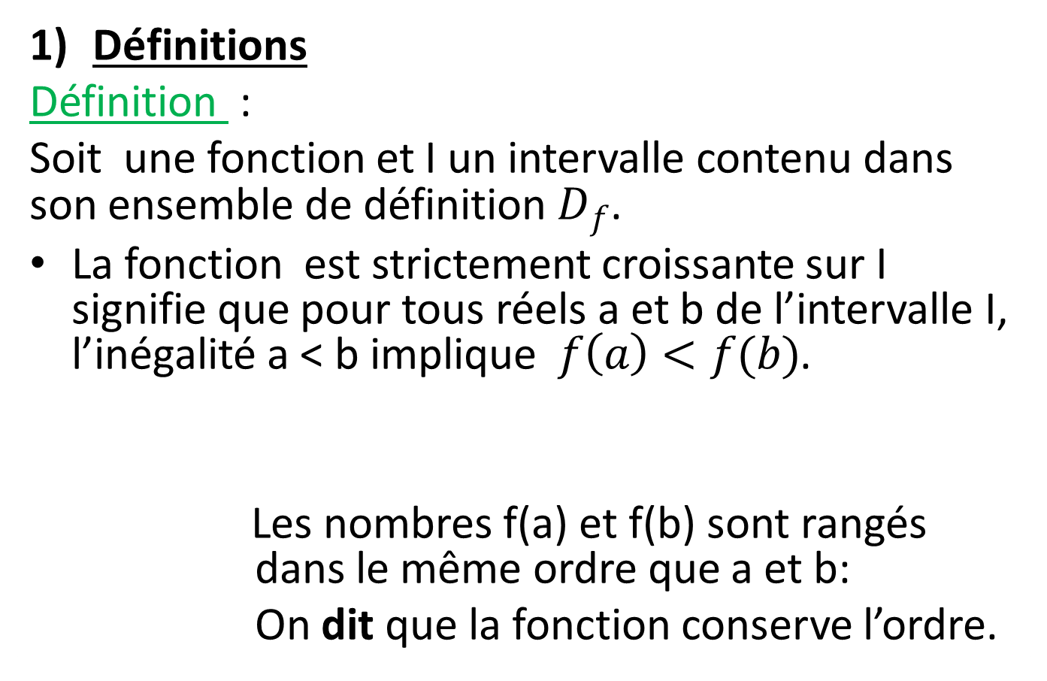
Sens de variation d’une fonction
Définitions
Définition :
Soit une fonction et I un intervalle contenu dans son ensemble de définition${ D}_{f}$.
La fonction est strictement croissante sur I signifie que pour tous réels a et b de l’intervalle I, l’inégalité a < b implique$f\left(a\right)<f(b)$.
Les nombres f(a) et f(b) sont rangés dans le même ordre que a et b:
On dit que la fonction conserve l’ordre.

Slide 14
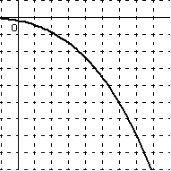
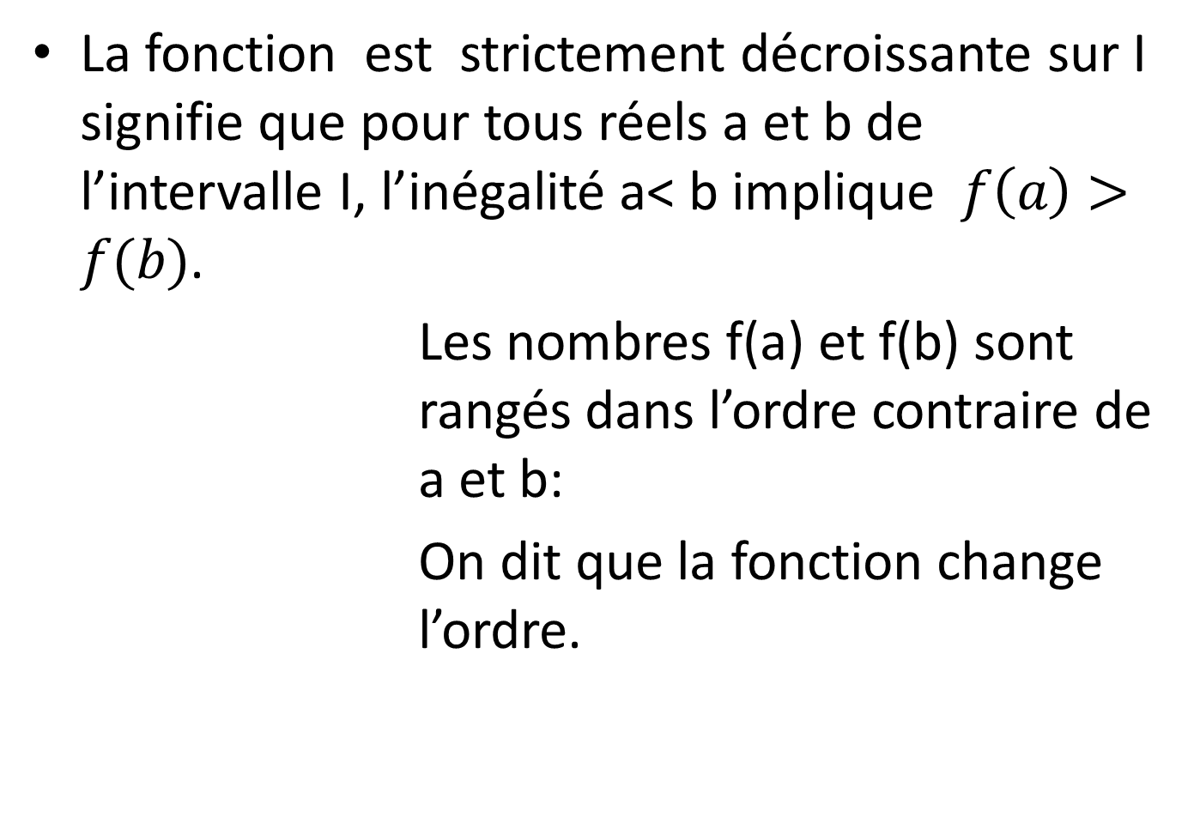
La fonction est strictement décroissante sur I signifie que pour tous réels a et b de l’intervalle I, l’inégalité a< b implique$f\left(a\right)>f(b)$.
Les nombres f(a) et f(b) sont rangés dans l’ordre contraire de a et b:
On dit que la fonction change l’ordre.

Slide 15
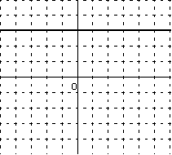
La fonction est constante sur I lorsque tous les réels de I ont la même image par f.

Slide 16
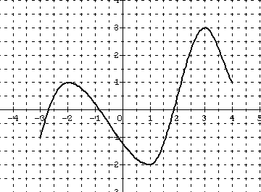
Exercice d’application: Lecture graphique :
Soit f la fonction définie sur . Sur quels intervalles la fonction f est-elle strictement croissante ?
…………………………………………………………………….
…………………………………………………….………………
…………………………………………………….………………
Strictement décroissante ?
…………………………………………………………………….
…………………………………………………….………………
…………………………………………………….………………

Slide 17
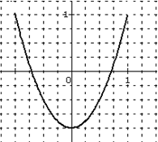
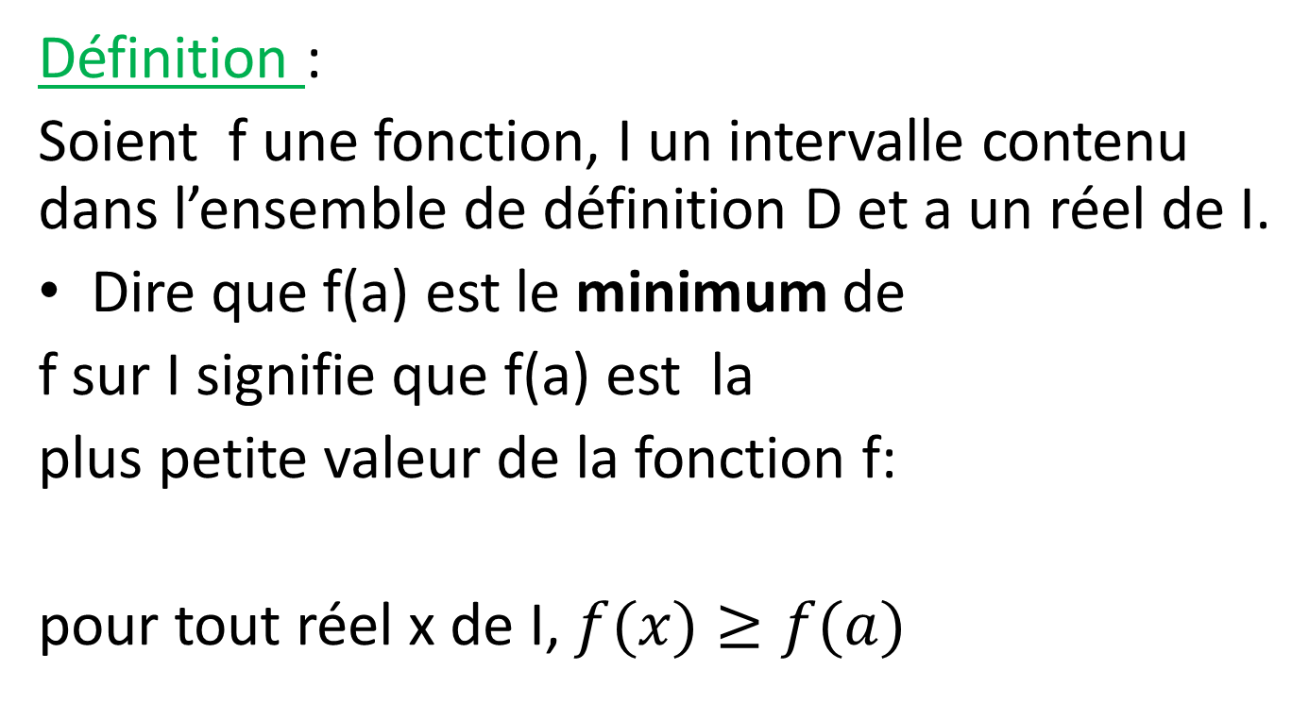
Notions de minimums et maximums
Définition :
Soient f une fonction, I un intervalle contenu dans l’ensemble de définition D et a un réel de I.
Dire que f(a) est le minimum de
f sur I signifie que f(a) est la
plus petite valeur de la fonction f:
pour tout réel x de I, $f(x)≥f(a)$

Slide 18
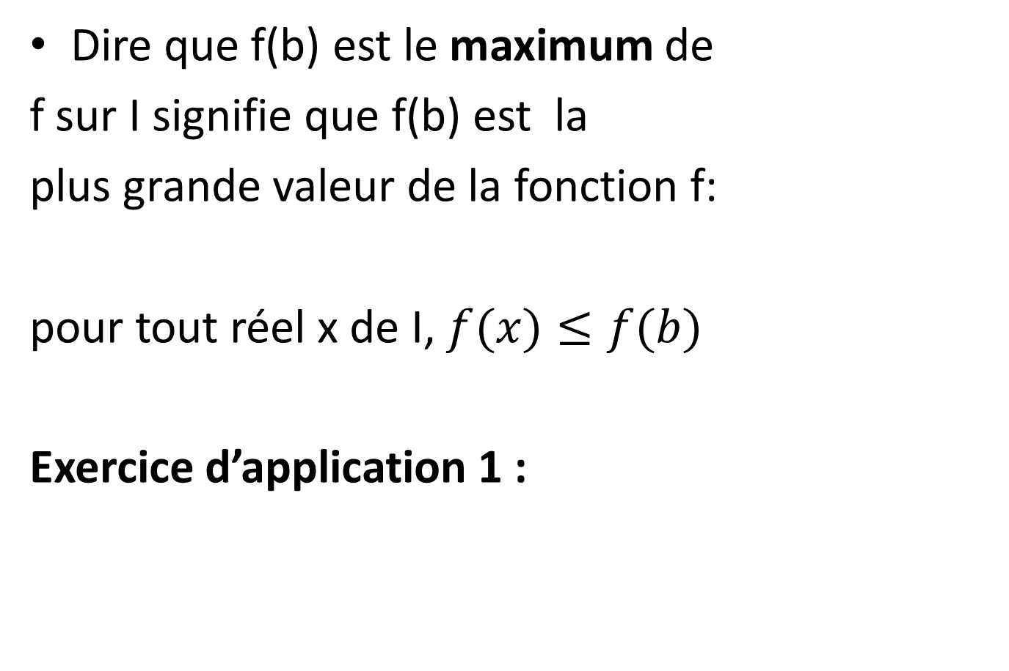
Dire que f(b) est le maximum de
f sur I signifie que f(b) est la
plus grande valeur de la fonction f:
pour tout réel x de I, $f(x)≤f(b)$
Exercice d’application 1 :

